Slide 1

Inteligencia Artificial para el reconocimiento de lenguaje de señas
Summer Camp 2025
Joe Huamani

Slide 2







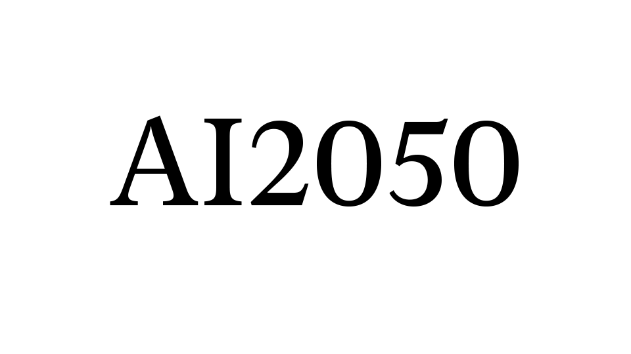




Joe Huamani
2018 - Becado para estudios en Japón
2019 - Pregrado: ingeniería informática PUCP
2020 - Desarrollador de aplicaciones móviles
2022 - Diccionario Lengua de Señas Peruana
- ML engineer, AI researcher, MLOps, Web Developer
Actualmente:
- AI2050 (AI researcher)
- Micro Master en “Estadística y ciencia de datos” en MIT
Notes:
La voz de una marca se define como la personalidad de la misma y no cambia con el tiempo.
Coloca ejemplos P.E.
No colocar imágenes en la diapo// Ai

Slide 3
Introducción básica del trabajo con Lengua de seña
PERUSIL: a Sign Language Annotation Framework
Machine Learning used to Measure Sign Language Similarity
Impact of Pose Estimation on the Sign Language Recognition Task
Peruvian Sign Language Dictionary
Comparing Incremental Learning Approaches for a Growing Sign Language Dictionary
AI for Sign Language Data Interpolation
Iconicity in Sign Language

Slide 4
0%
Introducción básica del trabajo con Lengua de seña
PERUSIL: a Sign Language Annotation Framework
Machine Learning used to Measure Sign Language Similarity
Impact of Pose Estimation on the Sign Language Recognition Task
Peruvian Sign Language Dictionary
Comparing Incremental Learning Approaches for a Growing Sign Language Dictionary
AI for Sign Language Data Interpolation
Iconicity in Sign Language

Slide 5
Introducción básica del trabajo con Lengua de seña
1.

Slide 6
Lengua de señas
¿Qué es?

Slide 7
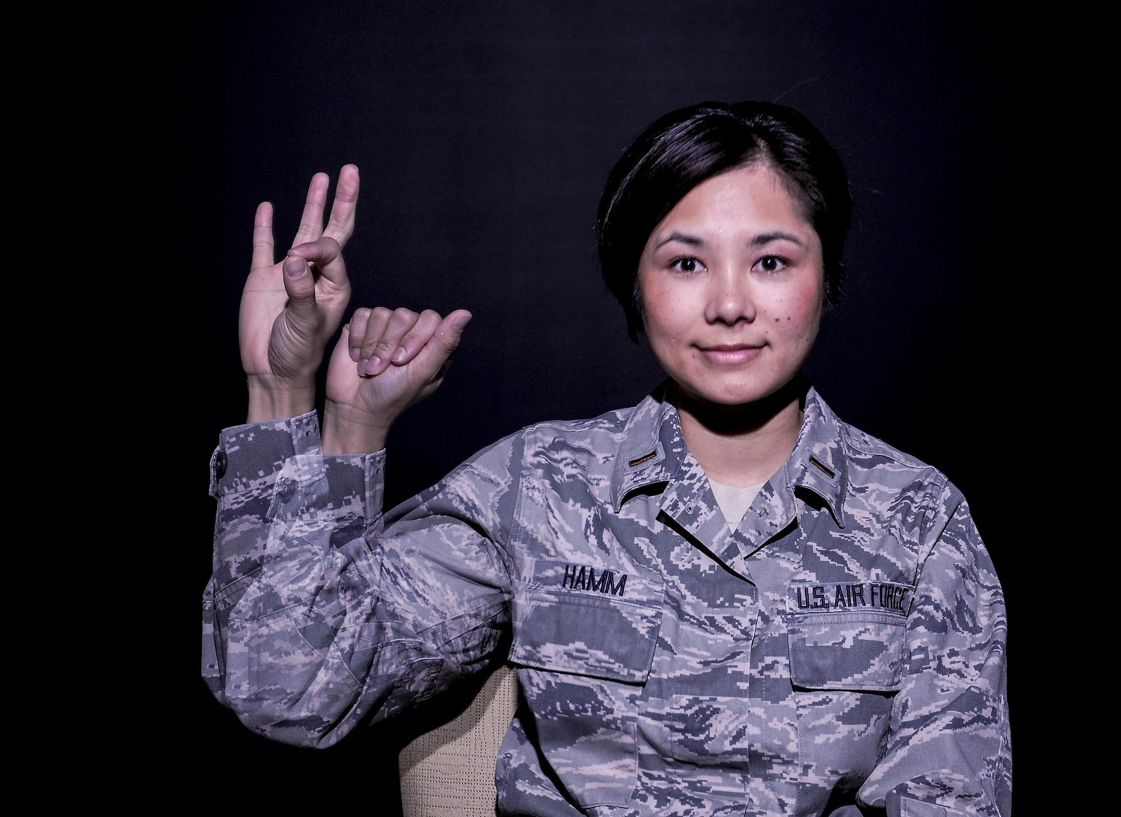
Lengua de señas
¿Qué es?
Lengua visual con estructura y gramática propia
Involucra movimiento de las manos, pose y gestos

Slide 8
Lengua de señas
¿Es una lengua universal?

Slide 9
Lengua de señas
¿Es una lengua universal?
Varía según la región o país
Según la Federación Mundial de Sordos (World Federation of the Deaf), existen:
- 70 millones de personas sordas en el mundo
- Más de 200 lenguas de señas

Slide 10
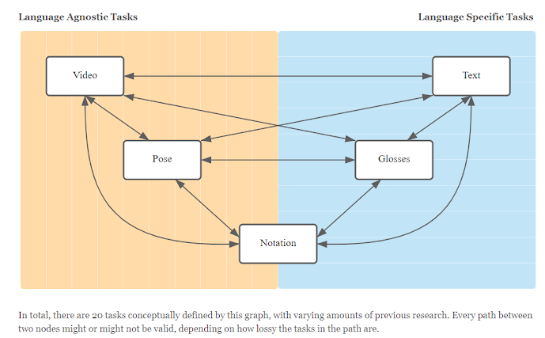
Sign Language Processing
Glosa: Convención de la lengua de seña que ayuda describirla de forma escrita
Notación: sistema que se adopta para expresar conceptos
Avatar
HamNoSys
SignWriting

Slide 11
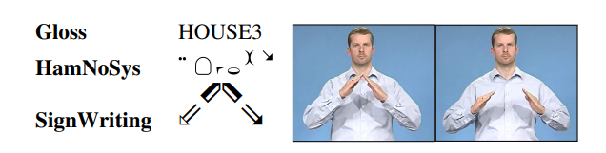
Sistemas de notación
Glosa: ventaja en la anotación inicial (palabra parecida a la lengua oral o escrita)
HamNoSys y SignWriting: notación y sistema que implica mayor conocimiento

Slide 12

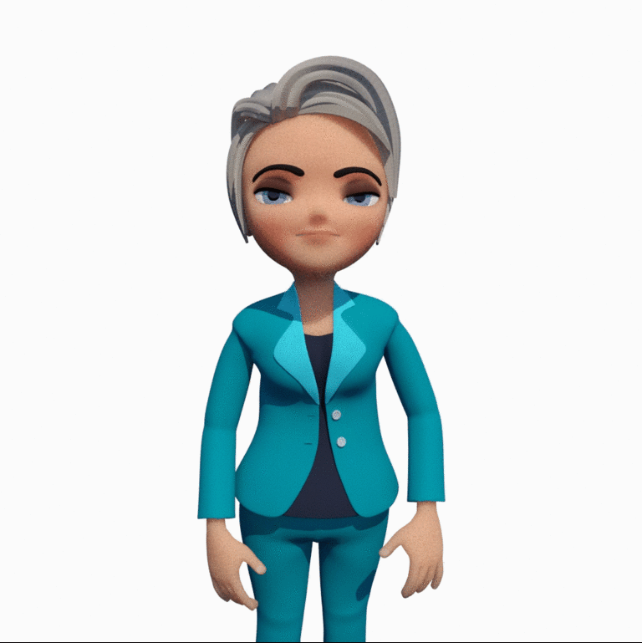


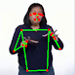
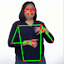
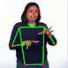

La meta más ambiciosa
Voz/Texto Avatar (SL)
Gallaudet University CREST Network
Voz/Texto Video/pose

Slide 13
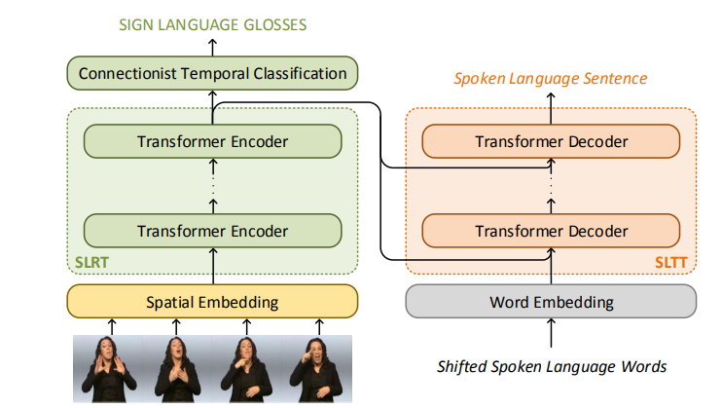
Video to Text
[Camgoz, et al CVPR 2020]

Slide 14
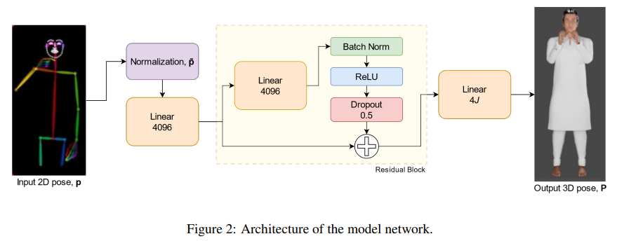
Pose to Avatar
[Krishna, et al ICCV Workshop 2021]

Slide 15
Introducción básica del trabajo
con Lengua de seña
Concepto
Tipos de procesamiento
Notaciones
Metas

Slide 16
6.25%
Introducción básica del trabajo con Lengua de seña
PERUSIL: a Sign Language Annotation Framework
Machine Learning used to Measure Sign Language Similarity
Impact of Pose Estimation on the Sign Language Recognition Task
Peruvian Sign Language Dictionary
Comparing Incremental Learning Approaches for a Growing Sign Language Dictionary
AI for Sign Language Data Interpolation
Iconicity in Sign Language

Slide 17

2.
PERUSIL: a Sign Language Annotation Framework

Slide 18
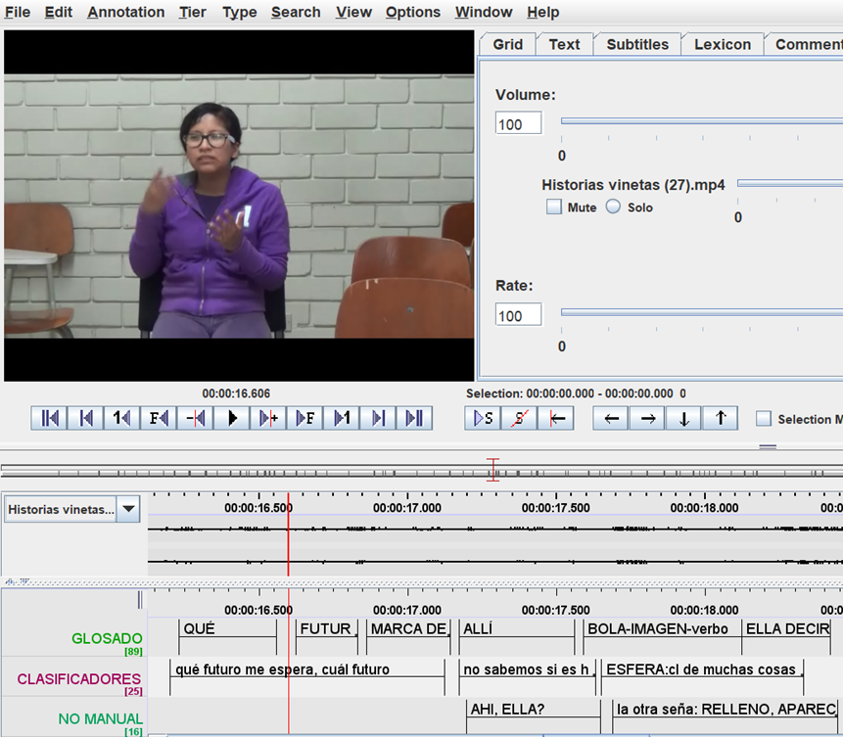
Anotación de glosas
ELAN herramienta para la anotación
Genera un archico EAF (estructura similar a html)
Usar la libreria “pympi-ling” de Python
Capas o tiers para anotar glosa individuales y traducciones/oraciones

Slide 19
Anotación de glosas
ELAN herramienta para la anotación
La anotación de una lengua debe ser hecha por nativos en esa lengua
Capas o tiers para anotar glosa individuales y traducciones/oraciones

Slide 20
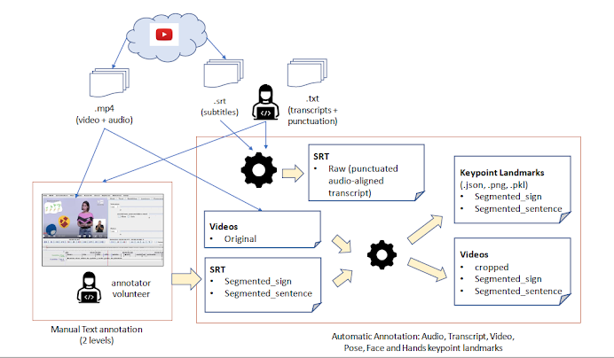
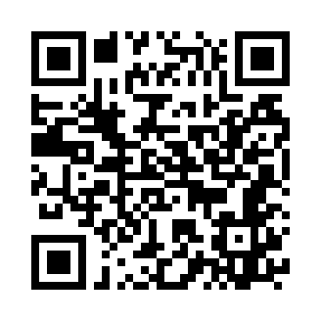
Framework PERUSIL
Convention for annotation
Combine manual and automated process
Provide data in different modalities
Paper

Slide 21
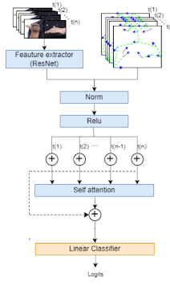
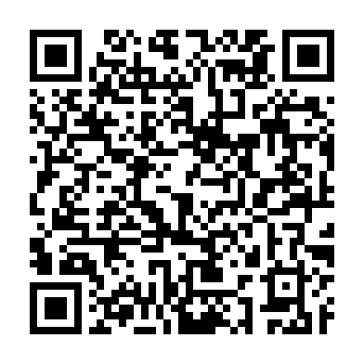
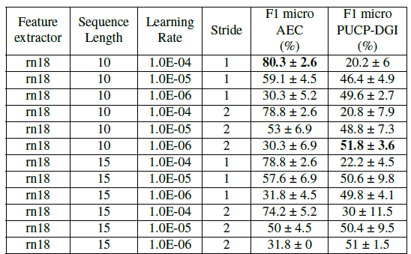
SL Recognition Model
5 glosses with more than 10 instances
Train:AEC
Test: PUCP-DGI
Code

Slide 22
PERUSIL: a Sign Language Annotation Framework
Anotación
Framework
Modelo
Resultados

Slide 23
18.75%
Introducción básica del trabajo con Lengua de seña
PERUSIL: a Sign Language Annotation Framework
Machine Learning used to Measure Sign Language Similarity
Impact of Pose Estimation on the Sign Language Recognition Task
Peruvian Sign Language Dictionary
Comparing Incremental Learning Approaches for a Growing Sign Language Dictionary
AI for Sign Language Data Interpolation
Iconicity in Sign Language

Slide 24
3.
Machine Learning used to Measure Sign Language Similarity
[Das and Bejarano, 2022]
Sign Language Workshop LREC

Slide 25
Similaridad en Lengua de Señas
“Trabajar” en ASL
(American Sign Language)
“Trabajar” en LSP
(Lengua de Señas Peruana)

Slide 26
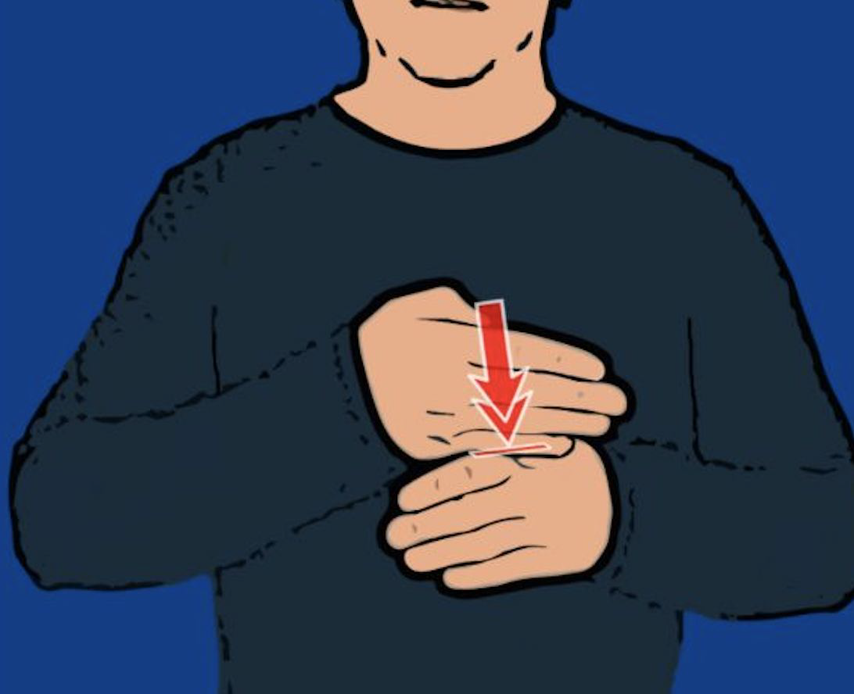
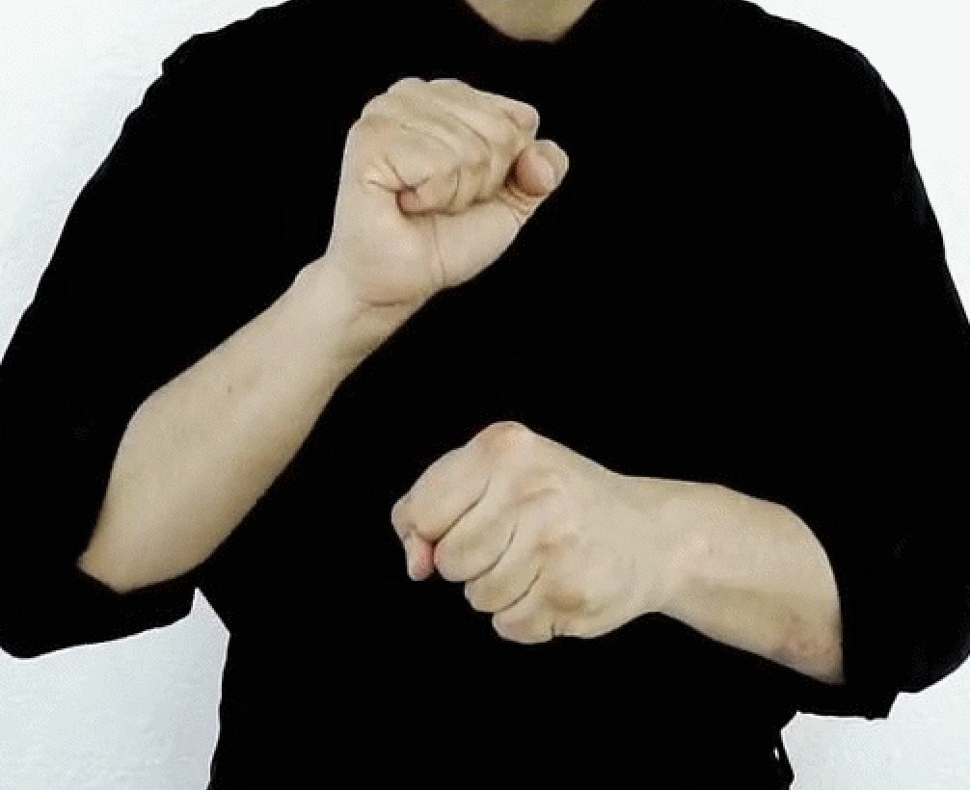
Similaridad en Lengua de Señas
“Trabajar” en ASL
(American Sign Language)
“Trabajar” en LSP
(Lengua de Señas Peruana)

Slide 27
Similaridad en Lengua de Señas
Un trabajo muy laborioso
Se evalúan 4 características:
Movimiento
Orientación
Forma
Ubicación
“Trabajar” en ASL
“Trabajar” en LSP

Slide 28

Otros ejemplos
Misma forma
Diferente ubicación
Sobrino vs sobrina

Slide 29
Otros ejemplos
Misma forma y ubicación
Diferente movimiento
Sobrino vs terco

Slide 30
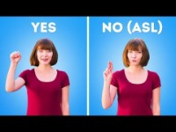
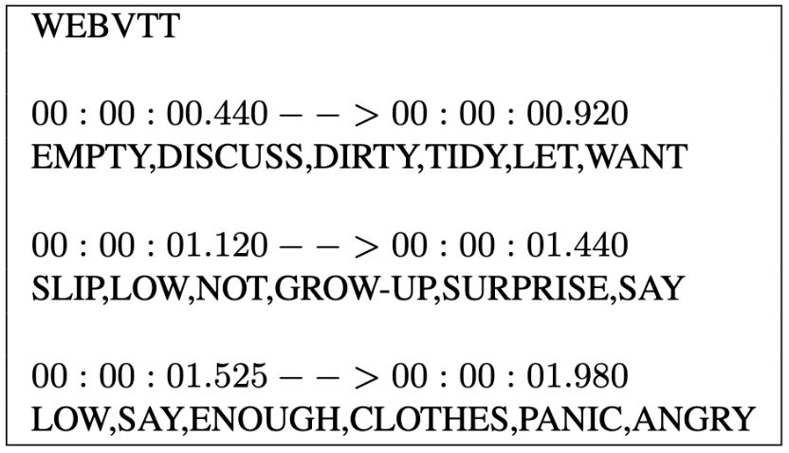




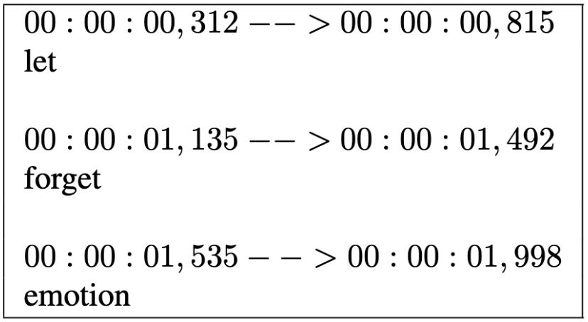


Similaridad en Lengua de Señas
Prediction
Pre-trained Model
Ground - truth
input: sign language “sentence”

Slide 31
Similaridad en Lengua de Señas
Prediction
Pre-trained Model
Ground - truth
Interpret Accuracy as overlap or similarity
input: sign language “sentence”

Slide 32
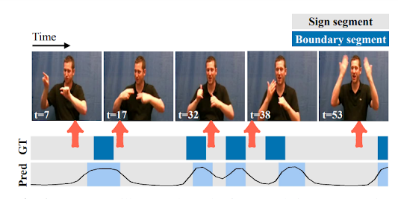
Similaridad en Lengua de Señas
Model:
- Segmentation
- Classification
[Renz et al, 2021]
ICASSP

Slide 33
Evaluación de Traducción
(Machine Translation Evaluation)
- Evaluación Humana vs Evaluación Automática
- Traducción:
BLEU
METEOR
Word Error Rate

Slide 34
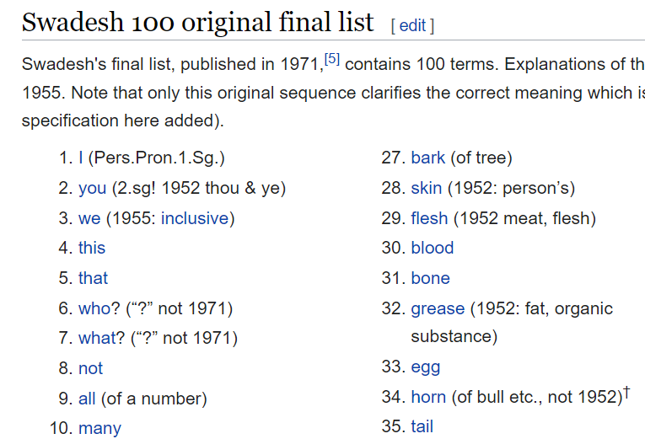
Prediction
Ground - truth
Metrics
- Exact Match
- Synonym Match
- Double Synonym
Sign-Word List
- Swadesh (100)
- Woodward (excluding pointing signs)
Wikipedia

Slide 35
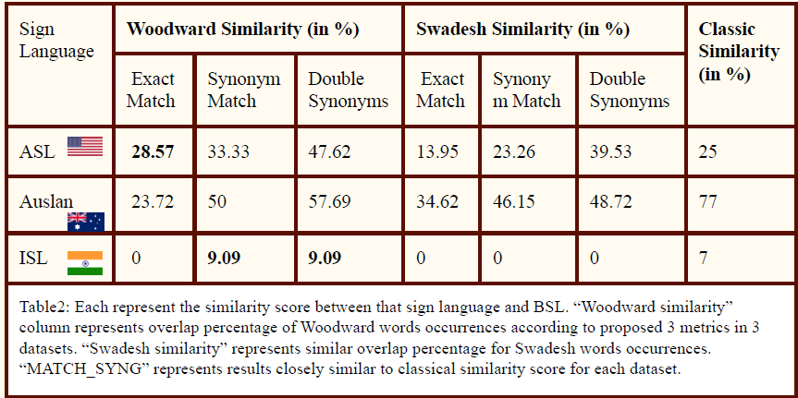
Results
[Das and Bejarano et al, 2022]
Sign Language Workshop LREC

Slide 36
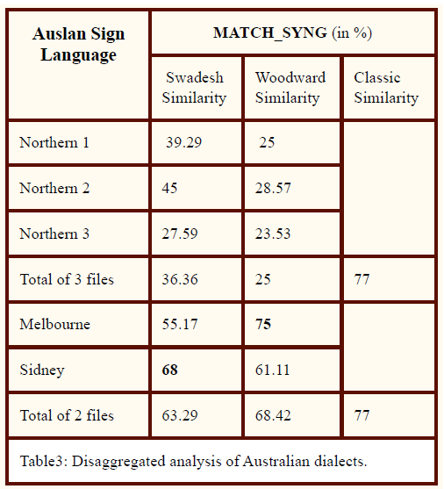
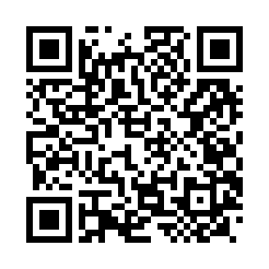
Results
Paper

Slide 37
Machine Learning used to Measure Sign Language Similarity
Concepto y ejemplos
Modelo y sus usos
Evaluación
Resultados

Slide 38
45.83%
Introducción básica del trabajo con Lengua de seña
PERUSIL: a Sign Language Annotation Framework
Machine Learning used to Measure Sign Language Similarity
Impact of Pose Estimation on the Sign Language Recognition Task
Peruvian Sign Language Dictionary
Comparing Incremental Learning Approaches for a Growing Sign Language Dictionary
AI for Sign Language Data Interpolation
Iconicity in Sign Language

Slide 39
Impact of Pose Estimation on the Sign Language Recognition Task
[ Lazo et al, 2022]
LXAI Workshop - ECCV

Slide 40
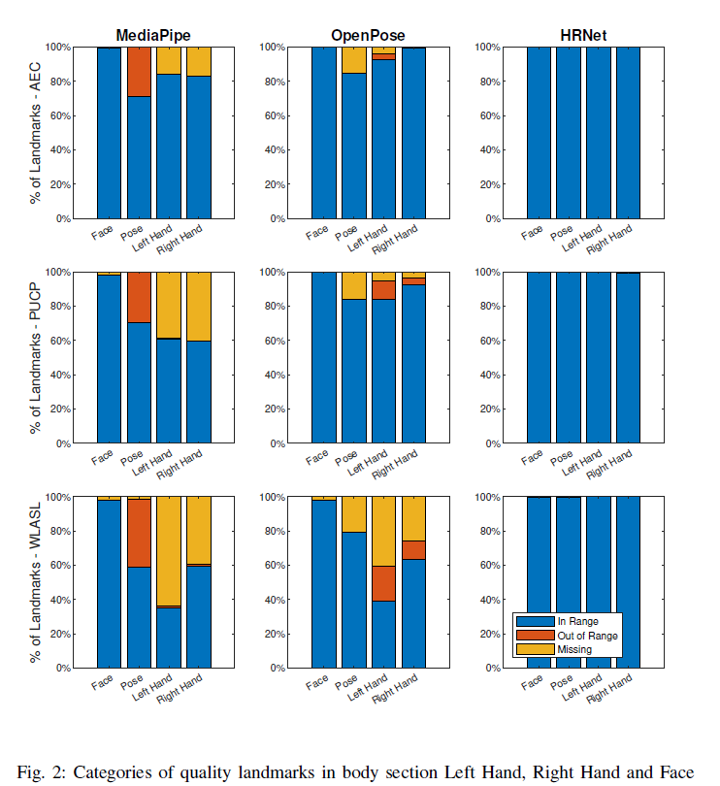
Motivation
OpenPose was the most used library for sign language research
Measure the quality of Pose Estimation Models
Found the granularity needed in the pose for Sign Language Recognition models

Slide 41
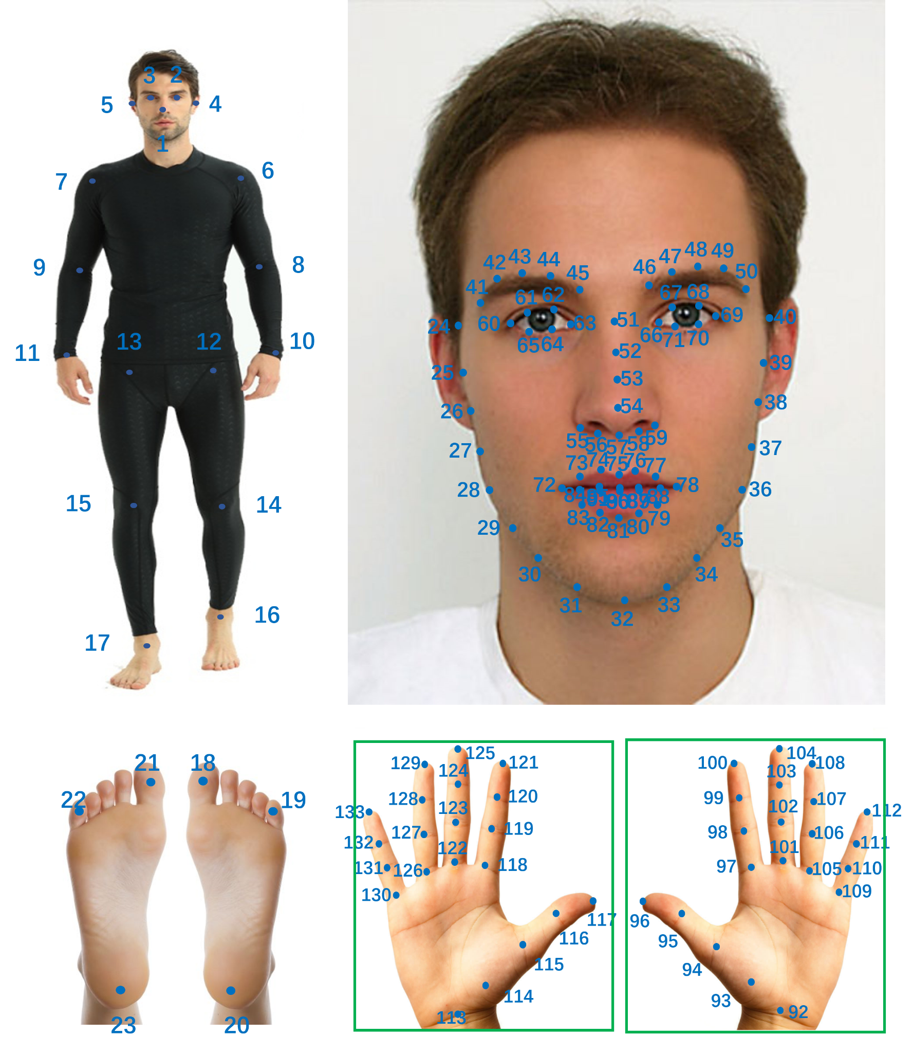

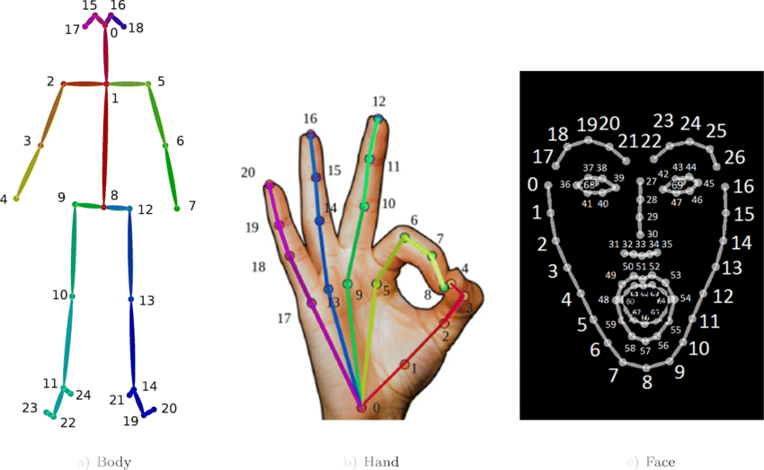
Pose Estimation Libraries
Different granularity, models and datasets used for training
29 vs 71 points
MediaPipe
OpenPose
HRNet

Slide 42
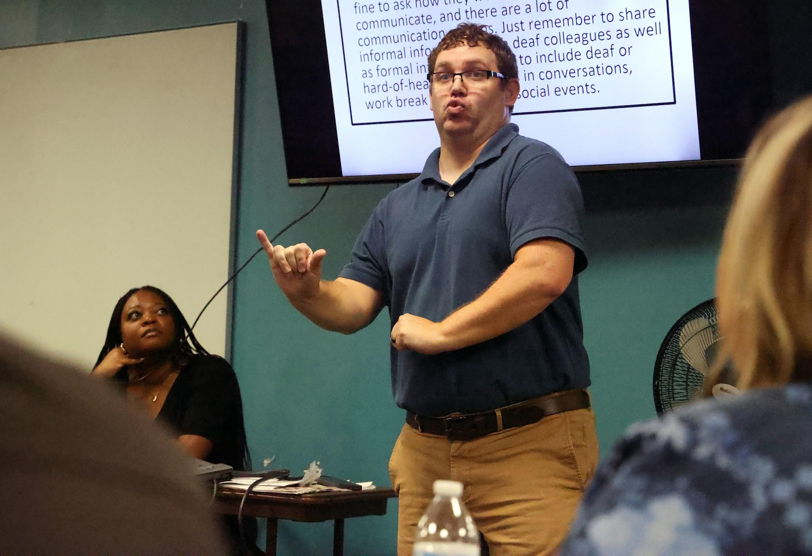

Sign Language Recognition Models
- Graph-based: SL-GCN
- Transformer-based: Spoter

Slide 43
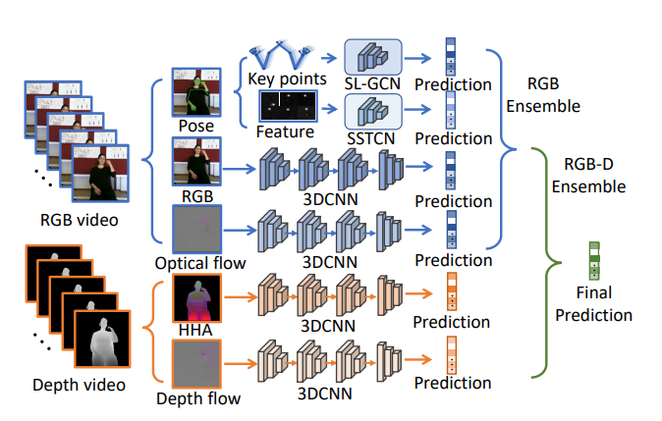
Graph based: SL-GCN

Slide 44
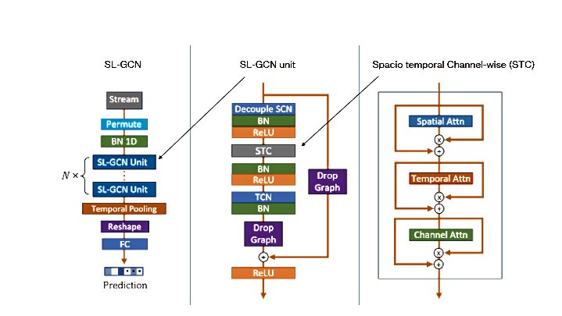
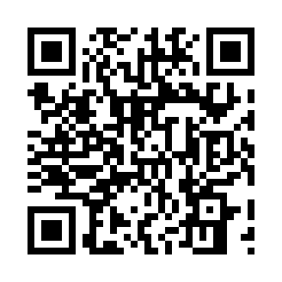
Graph based: SL-GCN
Code

Slide 45
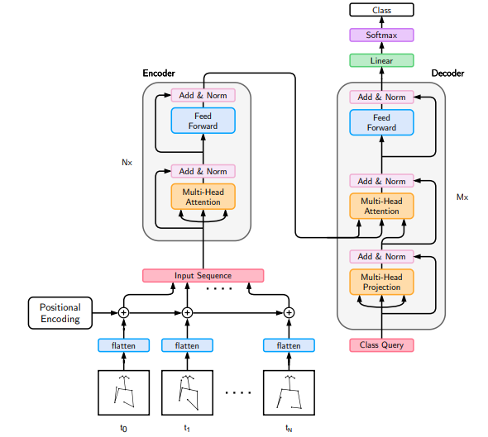
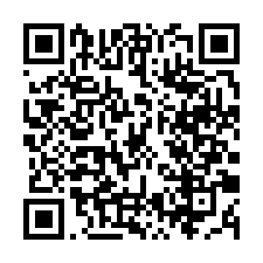
Transformer based: SPOTER
Code
[Bohacek and Hruz, 2021]
WACV

Slide 46
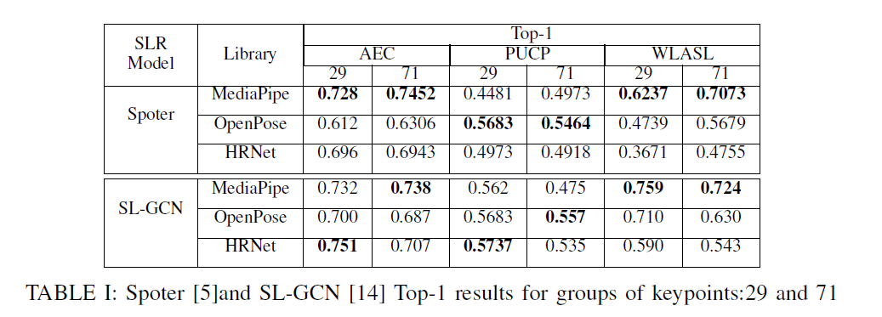
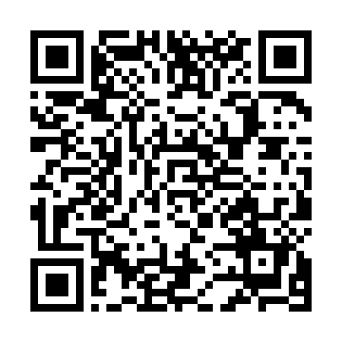
Results
Paper

Slide 47
Impact of Pose Estimation on the Sign Language Recognition Task
Motivación
Librerías
Modelos
Resultados
Notes:
La voz de una marca se define como la personalidad de la misma y no cambia con el tiempo.
Coloca ejemplos P.E.
No colocar imágenes en la diapo// Ai

Slide 48
58.33%
Introducción básica del trabajo con Lengua de seña
PERUSIL: a Sign Language Annotation Framework
Machine Learning used to Measure Sign Language Similarity
Impact of Pose Estimation on the Sign Language Recognition Task
Peruvian Sign Language Dictionary
Comparing Incremental Learning Approaches for a Growing Sign Language Dictionary
AI for Sign Language Data Interpolation
Iconicity in Sign Language

Slide 49


5.
Peruvian Sign Language Dictionary

Slide 50
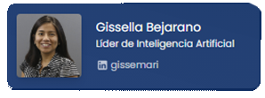


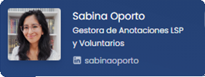


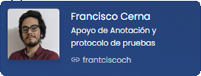









Trabajo Interdisciplinario

Slide 51
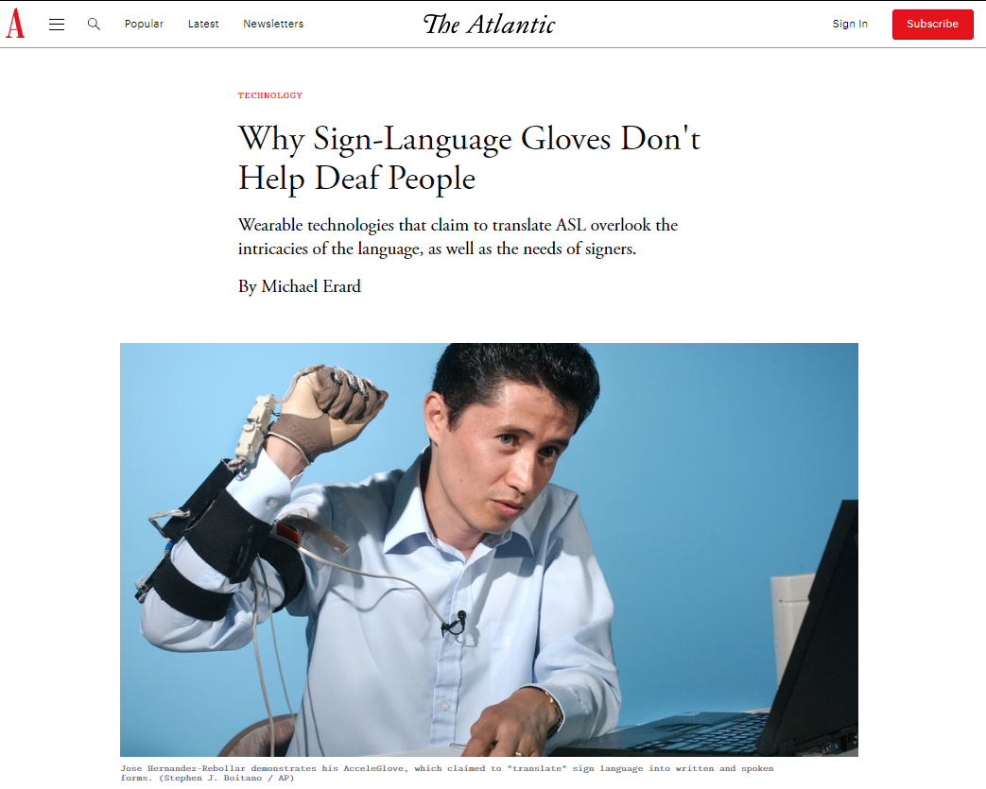
Centrarse en el trabajo PARA y CON la comunidad sorda

Slide 52
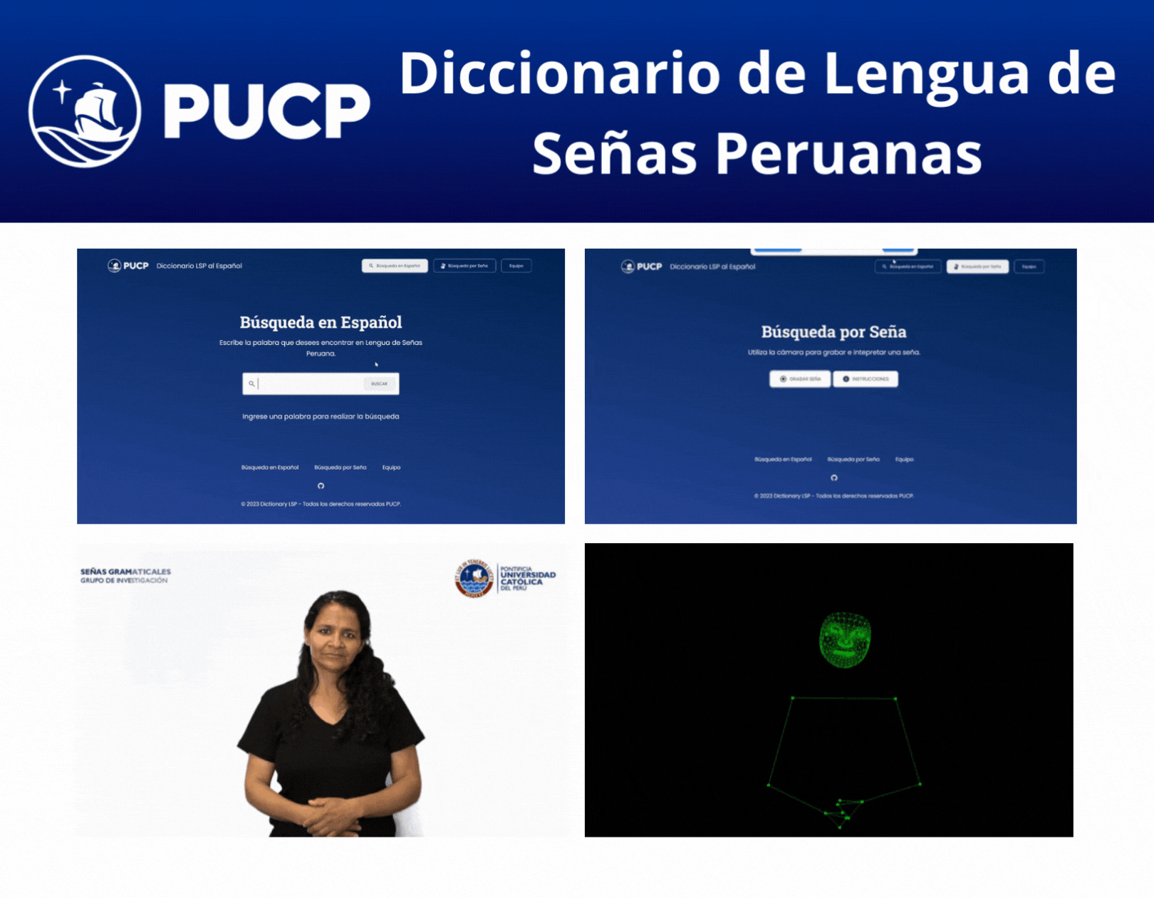

Slide 53
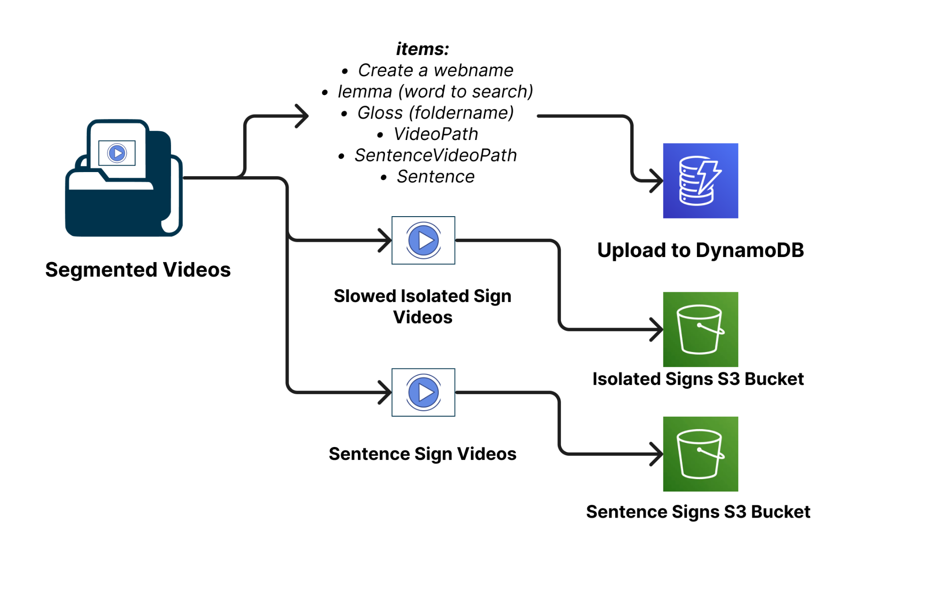
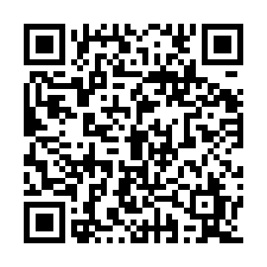
Arquitectura AWS – Almacenamiento de nuestros datos
Paper

Slide 54
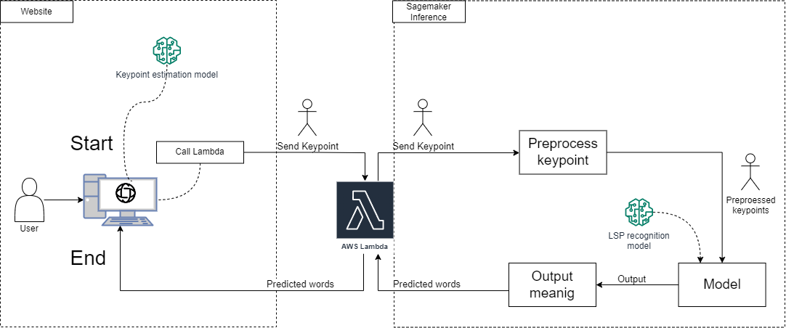
Arquitectura AWS - Búsqueda por seña

Slide 55
Interactuemos con el diccionario Web
Accede al diccionario web diccionariolsp.pucp.edu.pe
Realicemos señas y anotemos nuestro accuracy para TOP-1 y TOP-5
Adentro
Ayudar
Dormir
Sentir
Bien
Hola

Slide 56
Peruvian Sign Language Dictionary
Equipo
Interesados
Arquitectura Web - AWS
Demo

Slide 57
66.67%
Introducción básica del trabajo con Lengua de seña
PERUSIL: a Sign Language Annotation Framework
Machine Learning used to Measure Sign Language Similarity
Impact of Pose Estimation on the Sign Language Recognition Task
Peruvian Sign Language Dictionary
Comparing Incremental Learning Approaches for a Growing Sign Language Dictionary
AI for Sign Language Data Interpolation
Iconicity in Sign Language

Slide 58
Comparing Incremental Learning Approaches for a Growing Sign Language Dictionary
6.

Slide 59
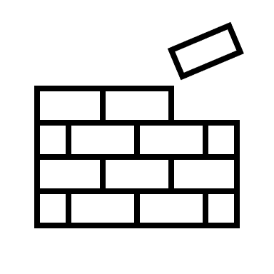
¿Qué es el incremental learning?

Slide 60
¿Qué es el incremental learning?
Son métodos o técnica que permiten que un modelo incremente sus capacidades continuamente sin realizar entrenamientos desde cero

Slide 61
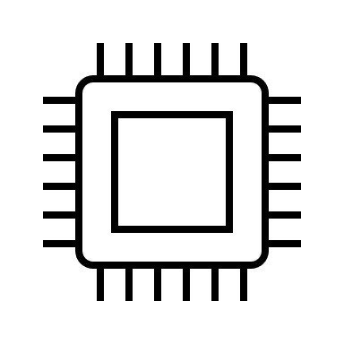

¿Para qué se utiliza el incremental learning?

Slide 62
¿Para qué se utiliza el incremental learning?
- Para reducir la cantidad de datos en durante el entrenamiento
- Para reducir el tiempo de procesamiento
- Para reducir el uso de memoria GPU

Slide 63
¿Qué tipos de incremental learning hay?

Slide 64
¿Qué tipos de incremental learning hay?
- Class Incremental
- Task Incremental
- Domain Incremental

Slide 65
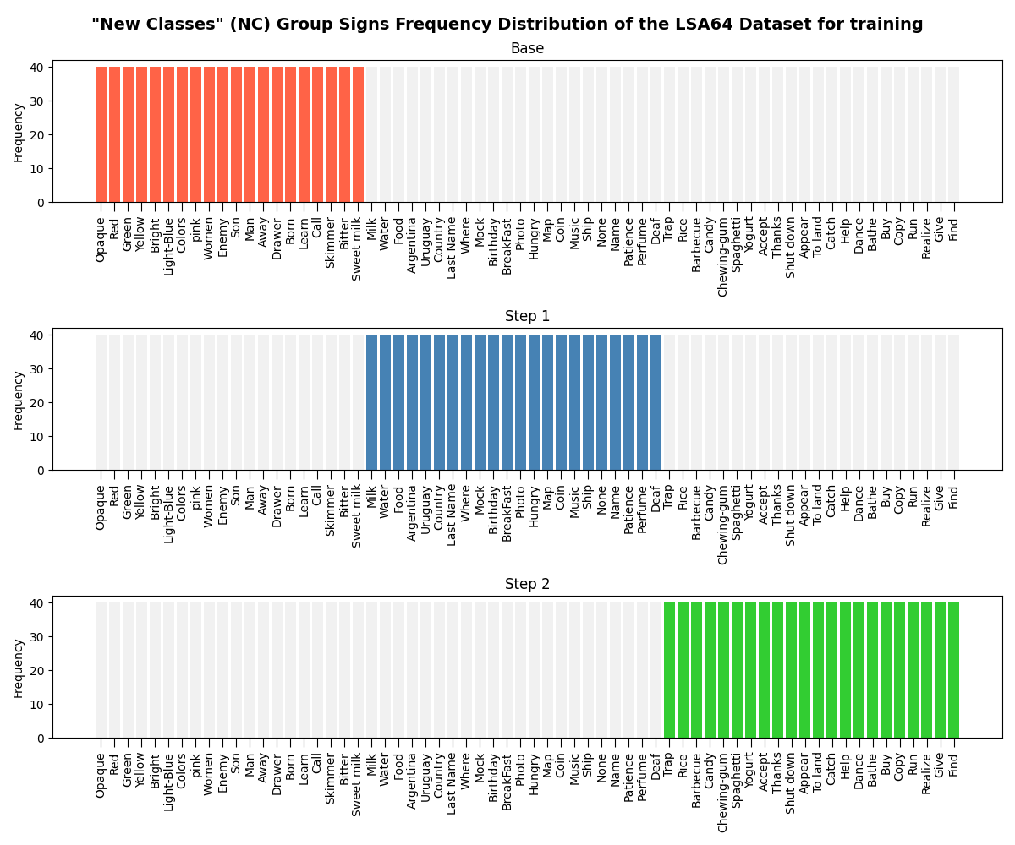
Incremental groups for training -
New Classes (NC)

Slide 66
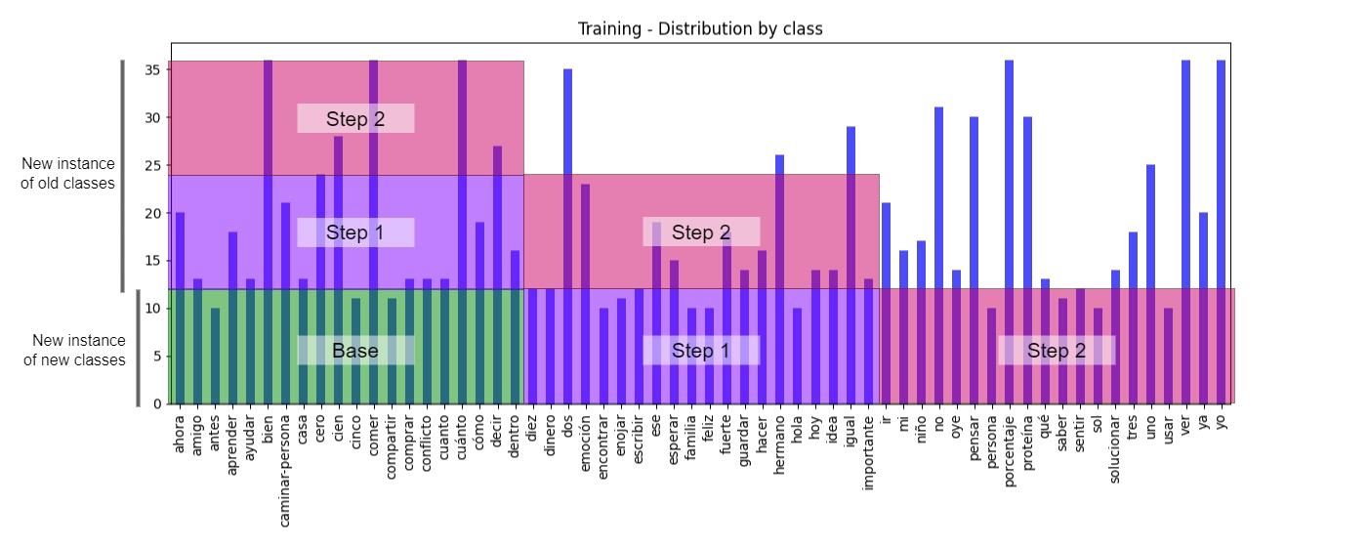
Incremental groups for training -
New Instances of New and Old Classes (NINOC)

Slide 67
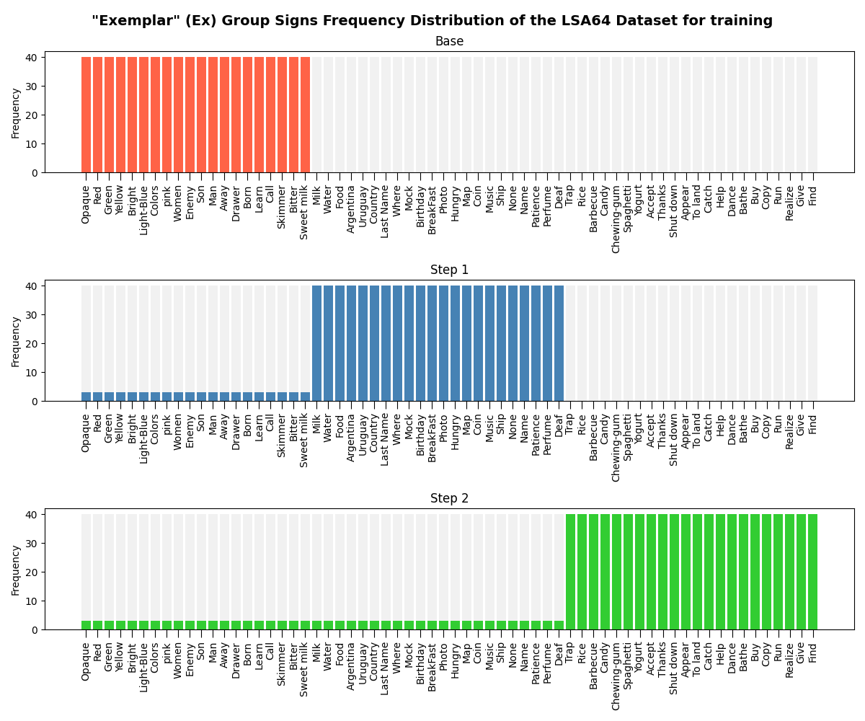
Incremental groups for training -
Exemplar (Ex)

Slide 68

Incremental groups for validation

Slide 69

Método 1

Slide 70

Método 2

Slide 71

Método 3

Slide 72

Método 4

Slide 73




PUCP-AEC
Paper

Slide 74


LSA64 - Argentino
Code

Slide 75
Comparing Incremental Learning Approaches for a Growing Sign Language Dictionary
Conceptos
Configuracion
Métodos
Resultados

Slide 76
75%
Introducción básica del trabajo con Lengua de seña
PERUSIL: a Sign Language Annotation Framework
Machine Learning used to Measure Sign Language Similarity
Impact of Pose Estimation on the Sign Language Recognition Task
Peruvian Sign Language Dictionary
Comparing Incremental Learning Approaches for a Growing Sign Language Dictionary
AI for Sign Language Data Interpolation
Iconicity in Sign Language

Slide 77

7.
AI for Sign Language Data Interpolation

Slide 78
¿Por qué es importante la interpolación en SL?

Slide 79
¿Por qué es importante la interpolación en SL?
Para reducir el impacto de los missing values en los modelos
Para poder hacer avatars o representaciones 2D/3D
Para agregar más frames al video de señas

Slide 80

Missing Values
Serie de de Keypoints de un Video

Slide 81

Missing Values
¿Cómo simular cuantos bloques hay?

Slide 82
Missing Values
¿Cómo simular el tamaño de los bloques?

Slide 83

Missing Values
¿Cómo simular cuantos bloques hay?
¿Cómo simular el tamaño de los bloques?

Slide 84

Simular Missing Values
Un video – muchas muestras
¿Cómo simular cuantos bloques hay?
[2 , 5]
¿Cómo simular el tamaño de los bloques?
[1 , 4]

Slide 85
Tipos simples de interpolación para missing values
Repetir el anterior/posterior
Interpolación cúbica
Interpolación Splines
Interpolación Spline-cúbica

Slide 86


Arquitectura del modelo

Slide 87

Máscaras
src_mask
tgt_mask
src_key_padding_mask
tgt_key_padding_mask
memory_mask
memory_key_padding_mask

Slide 88
Máscaras
src_mask
tgt_mask
src_key_padding_mask
tgt_key_padding_mask

Slide 89


Resultados

Slide 90
AI for Sign Language Data Interpolation
Conceptos
Missing values
Arquitectura
Resultados

Slide 91
85.42%
Introducción básica del trabajo con Lengua de seña
PERUSIL: a Sign Language Annotation Framework
Machine Learning used to Measure Sign Language Similarity
Impact of Pose Estimation on the Sign Language Recognition Task
Peruvian Sign Language Dictionary
Comparing Incremental Learning Approaches for a Growing Sign Language Dictionary
AI for Sign Language Data Interpolation
Iconicity in Sign Language

Slide 92

8.
Iconicity in Sign Language

Slide 93












Collect Dataset
Review SL similarity list
Review (Ortega et al, 2019) for more iconic list
sign/gestures videos
images
List of signs (videos) - images

Slide 94
Collect Dataset
Review SL similarity list
Review (Ortega et al, 2019) for more iconic list
sign/gestures videos
images
List of signs (videos) - images

Slide 95




Building the AI Models
Train a generative GAN to transfer style between videos and associated images (cycleGAN)
Train a classifier to recognize the image representing the sign
videos de señas
CycleGAN
Classifier
house
tree
eat
dance
think
…
…
imágenes icónicas
imágenes o representaciones generadas

Slide 96

Training the CycleGAN
CycleGAN is a model that Will transfer style from one image to another.
For example, we see the picture of a horse and we want to convert it in a zebra given a second input related to the domain zebra.
https://www.youtube.com/watch?v=-8hfnlxEPn4

Slide 97
Training the CycleGAN
Sign Language Online Class for Beginners (mykajabi.com)
In our Project, at training time, the cycleGAN model sees the match between the video of a sign and its corresponding image
CycleGAN

Slide 98


Generating time CycleGAN model
At generation time, the CycleGAN model receives one video at a time to generate an image corresponding to that sign according to the patterns that it previously learned
CycleGAN

Slide 99
Training the Classifier
The classes should include signs seen and not seen in the cycleGAN
The classifier should be able to recognize either “abstract” input as as well as well defined pictures
Object/Action
Classifier
house
tree
eat
dance
think
…
…

Slide 100
Referencias
Gramática de la LSP
https://youtu.be/ELH8FBg4byg?si=vCBOjbV-tZy8_e7m
Segmentación
https://ieeexplore.ieee.org/stamp/stamp.jsp?tp=&arnumber=9413817

Slide 101
Iconicity in Sign Language
Datasets
Arquitectura
Entrenamiento

Slide 102
100%
Introducción básica del trabajo con Lengua de seña
PERUSIL: a Sign Language Annotation Framework
Machine Learning used to Measure Sign Language Similarity
Impact of Pose Estimation on the Sign Language Recognition Task
Peruvian Sign Language Dictionary
Comparing Incremental Learning Approaches for a Growing Sign Language Dictionary
AI for Sign Language Data Interpolation
Iconicity in Sign Language

Slide 103

¡Gracias!
en American Sign Language

Slide 104

¡Gracias!
Website personal

